Slide 1
Способи і засоби автоматизації процесів адміністрування платформи Moodle
Щербина Олександр Андрійович
Національний технічний університет України «Київський політехнічний інститут ім. Ігоря Сікорського»

Slide 2
Адміністрування Moodle: обсяги робіт і як їх виконувати?
Тисячі курсів і користувачів…
Централізоване чи розподілене виконання робіт? Переваги і недоліки
Як виконувати команди адміністрування сайту в автоматичному режимі?

Slide 3
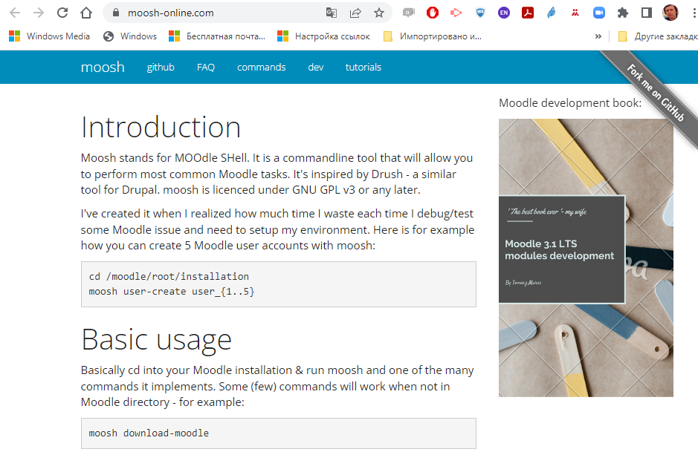
Утиліта Moosh. Адмістрування сайту через командний рядок

Slide 4
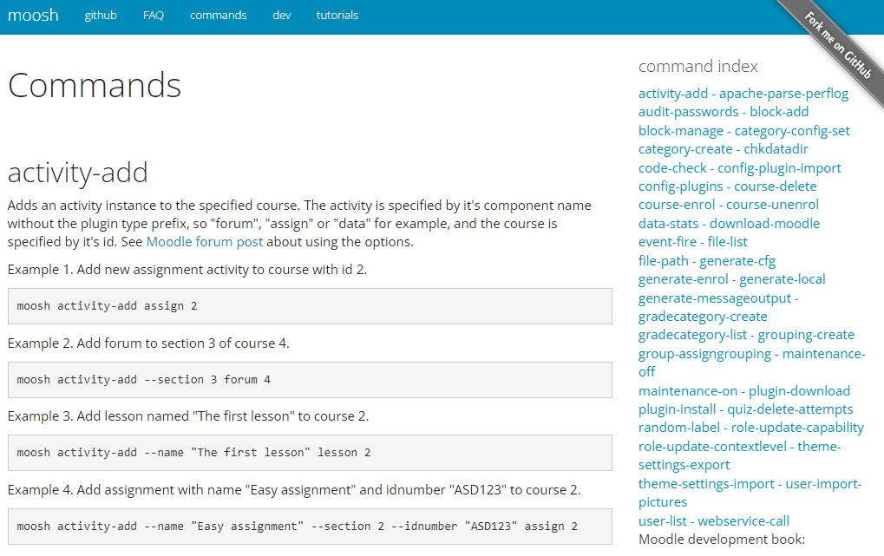
Система команд Moosh

Slide 5
Приклади команд Moosh
moosh -n course-create --category 41 --fullname "Теоретична механіка" "ТеорМех"
moosh -n course-restore -e /tmp/zminy.mbz 412
Робота з командним рядком і запуск на викоання цілих файлів з командами

Slide 6
Передача параметрів
<Змінна>=`<Команда1>`
<Команда2> … $<Змінна>…
Наприклад:
m=`moosh -n course-create --category Номер категорії --fullname "Повна назва курсу" "Коротка назва курсу"`
moosh -n course-restore -e /tmp/zminy.mbz $m

Slide 7
Як автоматизувати створення командних файлів? Злиття документів Word
Основний документ:
moosh -n course-create --category № --fullname "Повна назва" "Коротка назва"
Джерело даних
Результат:
Файл з командами для Moosh або файл CSV для Moodle

Slide 8
Не тільки злиття документів
В простіших випадках команди можуть формуватися в самих таблицях:
moosh -n course-create --category № --fullname "Повна назва" "Коротка назва"
І навіть в самому Configurable reports

Slide 9
Як наповнити джерело даних?
Зовнішні дані
Дані самого сайту, сформовані за допомогою Configurable reports або Ad-hoc database queries

Slide 10
Висновок
Адміністратор крупного сайту повинен вміти користуватися Moosh i Configurable reports

Slide 11
Дякую за увагу!

